Slide 1
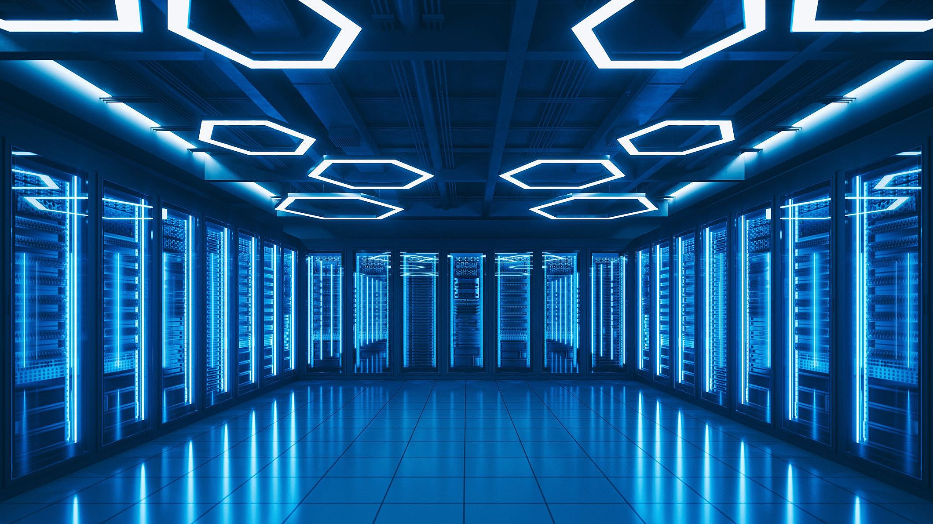

Evolução das MainFrames
24197 CET Téc. Especialista em Gestão de Redes e Sist. Informáticos
UFCD 5098 Arquitetura de hardware

Slide 2
Introdução
As mainframes evoluiram ao longo de décadas, desde a 1ª geração até aos dias de hoje. Cada geração trouxe inovações que aumentaram o desempenho, eficiência e aplicação em áreas como o processamento de transações, a gestão de dados e automatização. Este trabalho mostra a evolução das mainframes nas diferentes gerações.

Slide 3
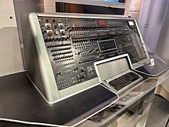
1ª Geração (1940-1955) – O Início das Mainframes
UNIVAC I (1951), uma das primeiras mainframes comerciais.
Tecnologia: Válvulas eletrónicas (tubos de vácuo).
Armazenamento: Fitas magnéticas com capacidade de 1MB
Velocidade: 1000 cálculos por segundo
Dimensões: 13 Toneladas ocupava uma sala inteira.
Consumo: Elevado consumo energético.
Uso: Aplicações Comerciais e Governamentais.

Slide 4
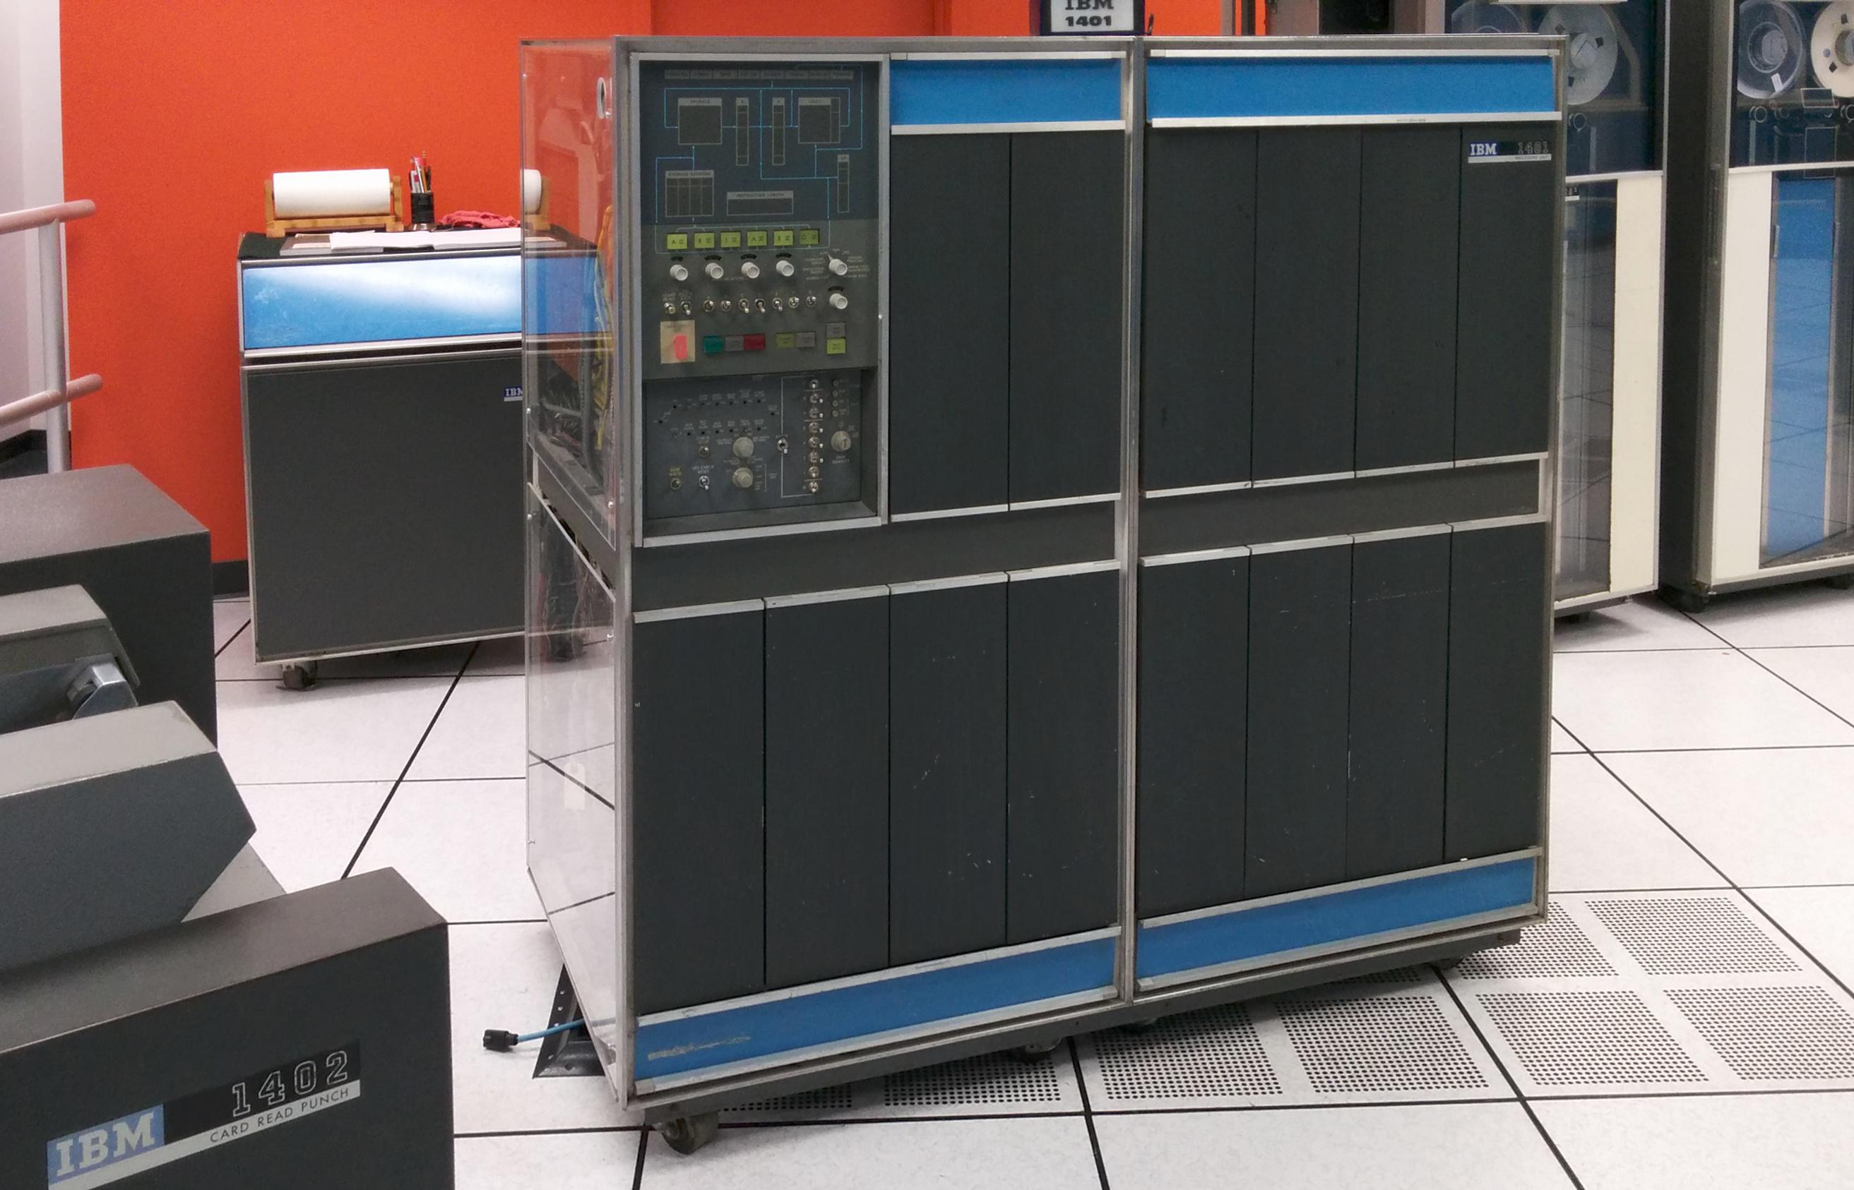
2ª Geração (1955-1964) – Avanços com Transistores
IBM 1401 (1959), primeiro computador com transistores
Tecnologia: Uso de transistores mais eficientes e confiaveis.
Armazenamento: Memória baseada em núcleos magnéticos, até 16.000 caracteres.
Velocidade: 193.000 caracteres por segundo.
Dimensão: 2,5T, ocupava uma sala pequena.
Entrada e saída: Cartões perfurados e fitas magnéticas
Uso: Processamento administrativo, contabilidade

Slide 5
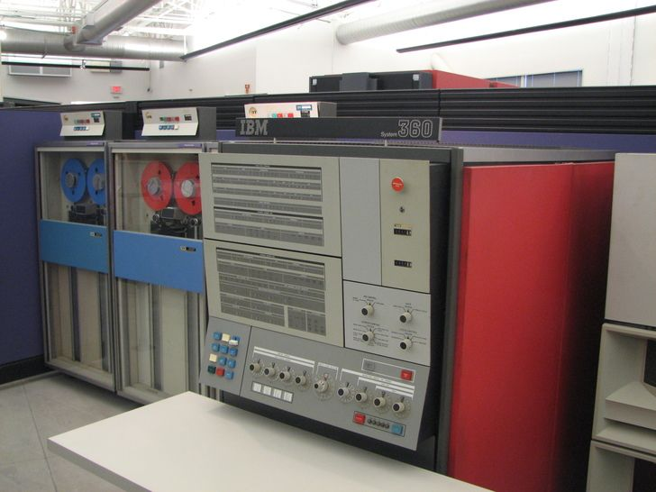
3ª Geração (1964-1970) – Arquitetura Unificada e Circuitos Integrados
IBM System/360 (1964)
Tecnologia: Usa circuitos integrados, e arquitetura unificada.
Armazenamento: Discos rígidos e fita magnética, memória até 8MB.
Velocidade: varia entre as 1.000 e 4.000 instruçõres por segundo.
Dimensão: varia entre 1,5T e 2,5T.
Uso: Contabilidade, controlo de inventários, automatização administrativa.

Slide 6
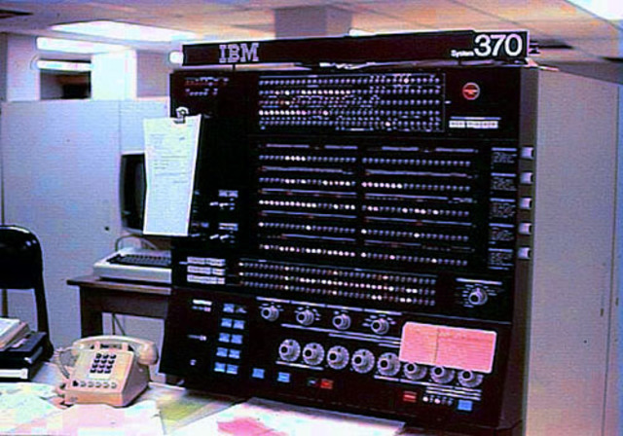
4ª Geração (1970-1980) – A Popularização dos Microprocessadores
IBM System/370, (1970)
Tecnologia: Usa circuitos integrados, intruduziu multiprocessamento e memória virtual.
Armazenamento: Discos rígidos e fita magnética com maior capacidade, memória até 16MB.
Velocidade: Centenas de milhares de instruções por minuto
Dimensão: Menores que os modelos anteriores, mais eficientes em espaço e custo.
Uso: Além de usos comerciais, ampliou para áreas científicas e de engenharia devido ao maior poder de processamento.

Slide 7
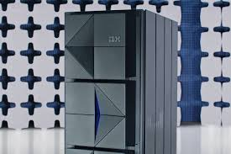
5ª Geração (1980-presente) – Supercomputação e Inovações em Virtualização
IBM Z series (2000)
Tecnologia: Processadores com vários núcleos, Arquitetura avançada com suporte a virtualização.
Armazenamentos: Em núvem e discos rígidos de alta capacidade.
Velocidade: Milhões de instruções por segundo (MIPS).
Dimensões: Mais compacto, necessita de sala dedicada em Datacenter, entre 2 a 4 toneladas.
Uso: Processamento de transações em tempo real, gestão de base de dados e aplicações críticas.

Slide 8
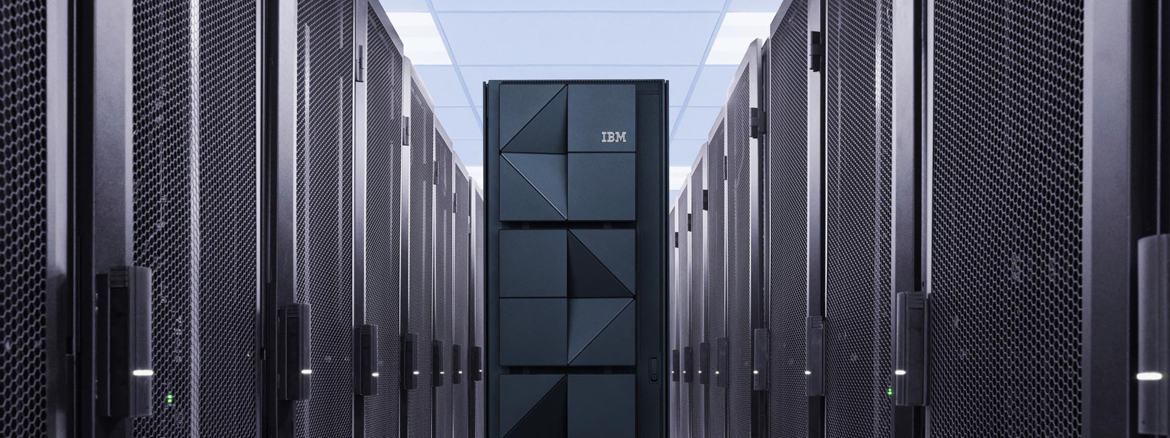
Conclusão e Perspectivas Futuras
As mainframes passaram por uma grande evolução, desde sistemas grandes e com elevado consumo energético até arquitecturas avançadas com virtualização e supercomputação. Hoje, as IBM Z Series continuam a ser essênciais para aplicações críticas, e as gerações futuras deverão integrar novas tecnologias como a Cloud, IoT (internet of things) e IA (inteligigência artificial), garantindo a continuidade da importância das mainframes no cenário digital global.

Slide 9
Trabalho realizado por:
Pedro Campos
Pedro Rodrigues

